Slide 1
Hello, ToBuy 2018.

Slide 2
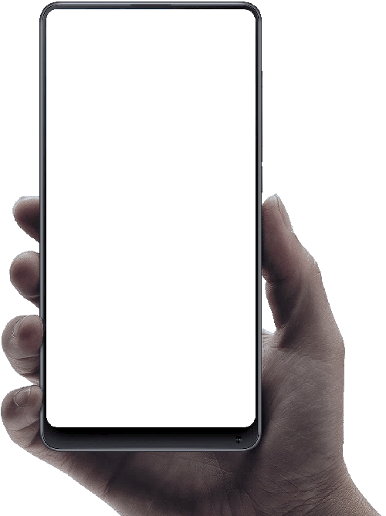




16:52

Slide 3

ToBuy

Slide 4
DEMO

Slide 6
10:52

Slide 7

10:52

Slide 8
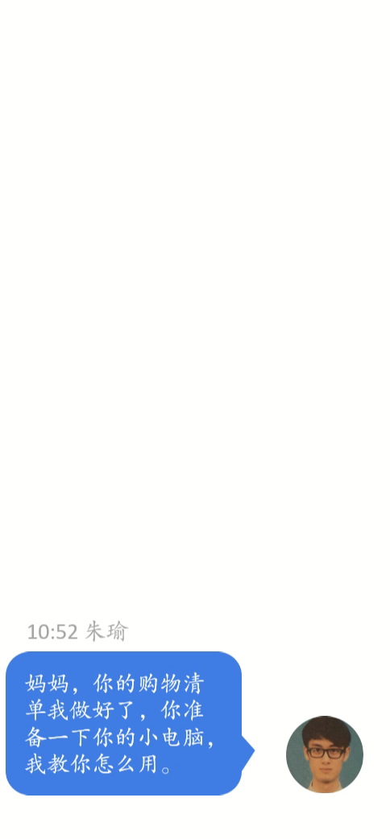
10:52

Slide 9
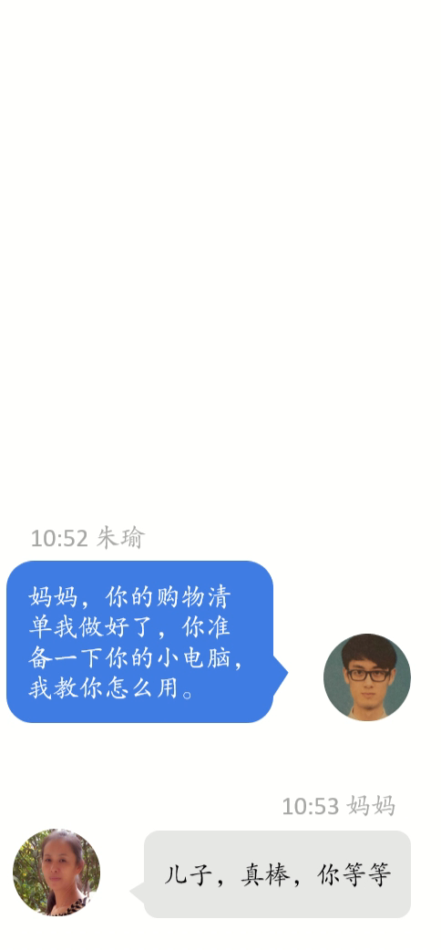
10:52

Slide 10
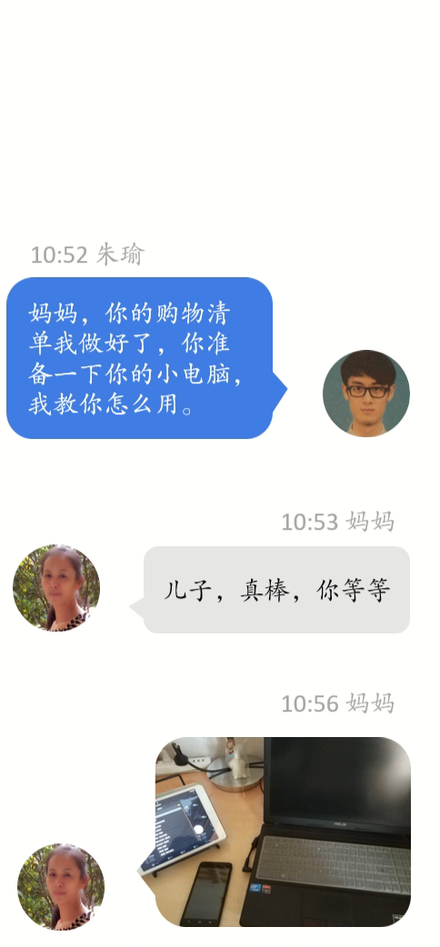
10:52

Slide 11
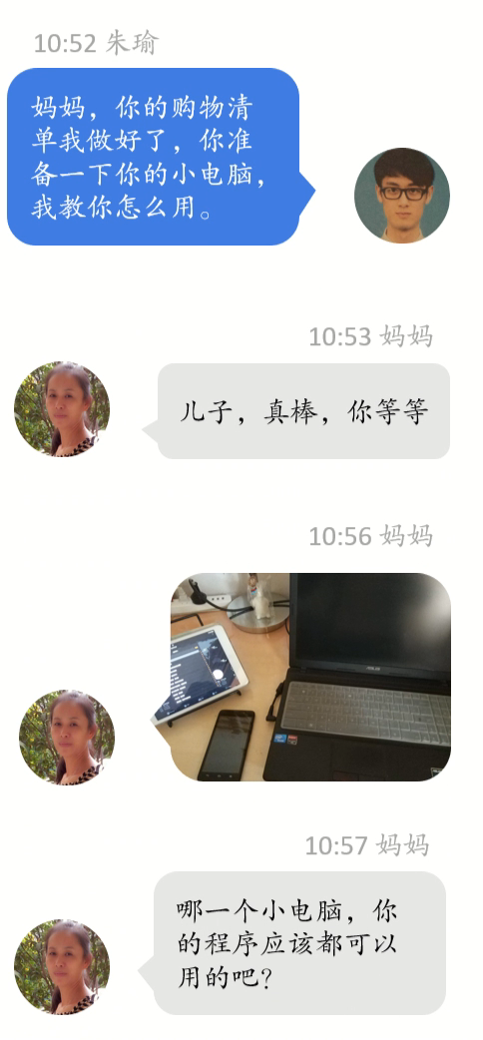
10:52

Slide 12
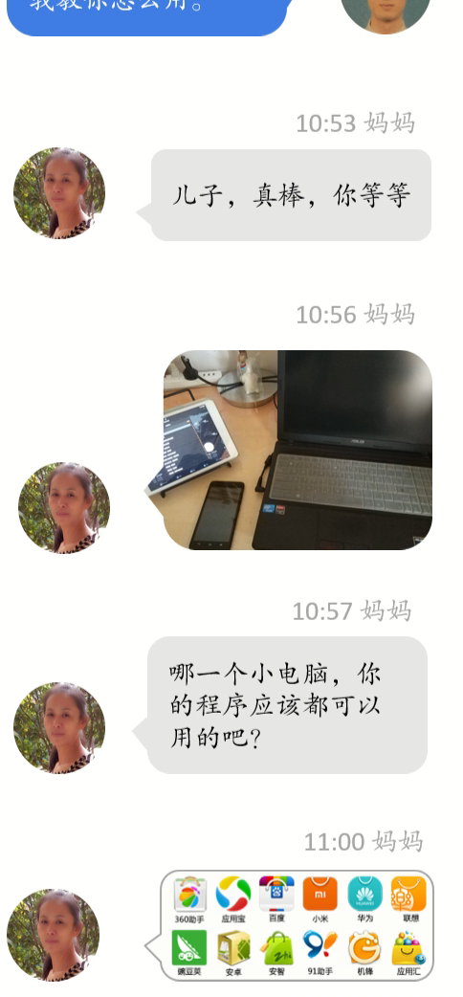
10:52

Slide 13
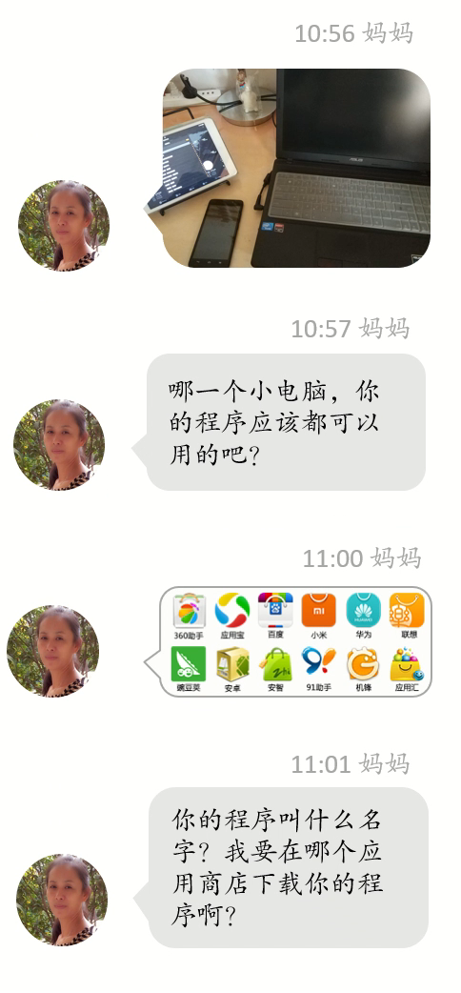
10:52

Slide 14
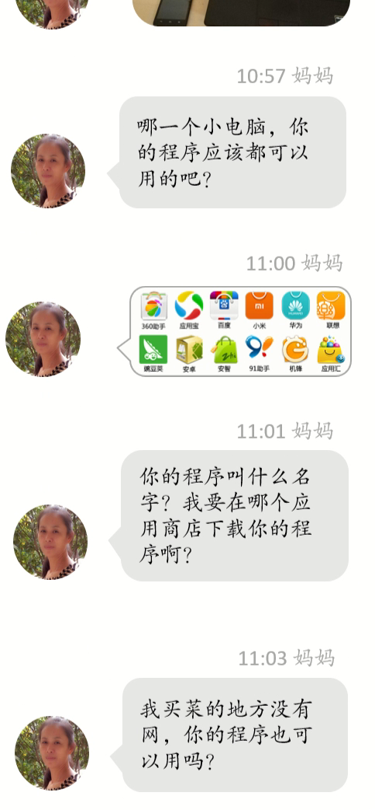
10:52

Slide 15
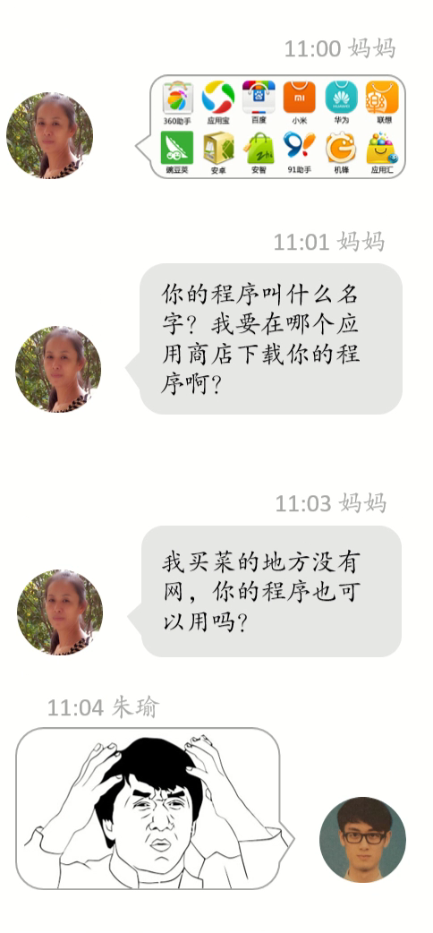
10:52

Slide 16
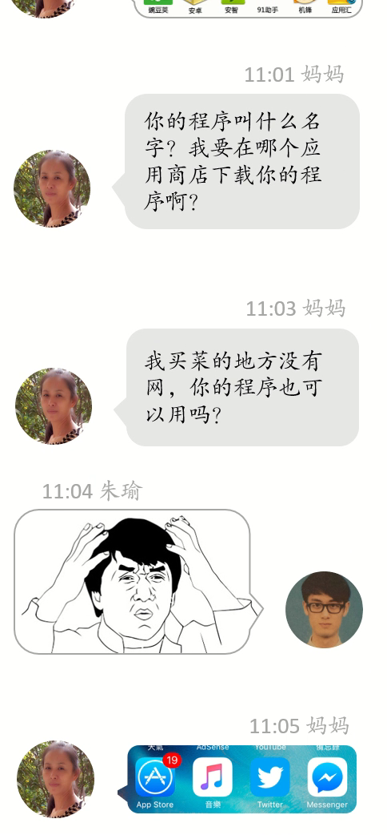
10:52

Slide 17
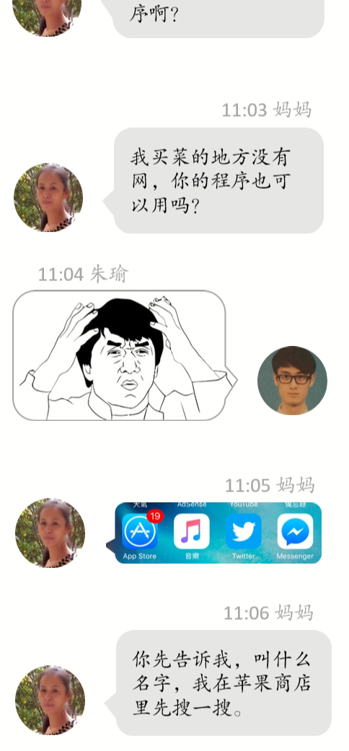
10:52

Slide 18







Cross Platform
Any App Store
Offline

Slide 19
ToBuy
light

Slide 20
DEMO

Slide 21



When
Who
Why
What
HTML
CSS
JavaScript

Slide 22




…
When
Who
Why
What

Slide 23


When
Who
Why
What
Decentralization
Flexible
AppStore

Slide 24



When
Who
Why
What
Pinterest
Twitter
Alibaba

Slide 25
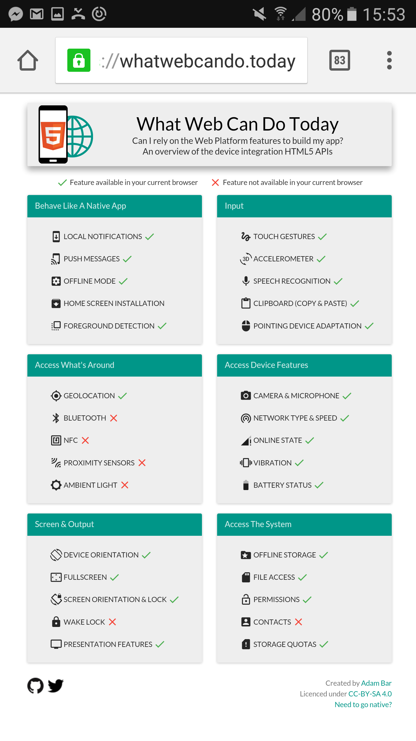
When
Who
Why
What
Create by Adam Bar
Licenced under CC-BY-SA 4.0
Need to go native?

Slide 26
ToBuy
ToBuy
light

Slide 27

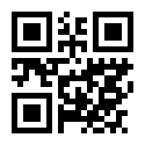
https://tobuy.ga

Slide 28
END
Notes:
妈：儿子，二零一八年你的新年愿望是什么？
龙：妈妈，我帮你写一个程序作为礼物，购物清单。
妈：哇，太好了，我非常期待你写的程序。
龙：妈妈，你的购物清单我做好了，你准备一下你的小电脑，我教你怎么用。
妈：图(iPad, Laptop, Android)
妈：是不是这些，都可以用的吧。
妈：我去哪个应用商店下载
妈：图（各种应用商店）
妈：我去买菜的地方不一定有网，你的程序也可以用吗
我：图（成龙脸）

Slide 29
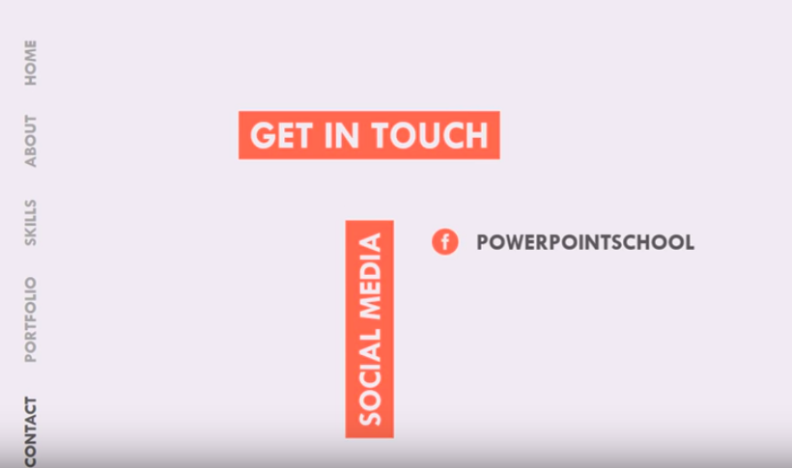

Slide 30
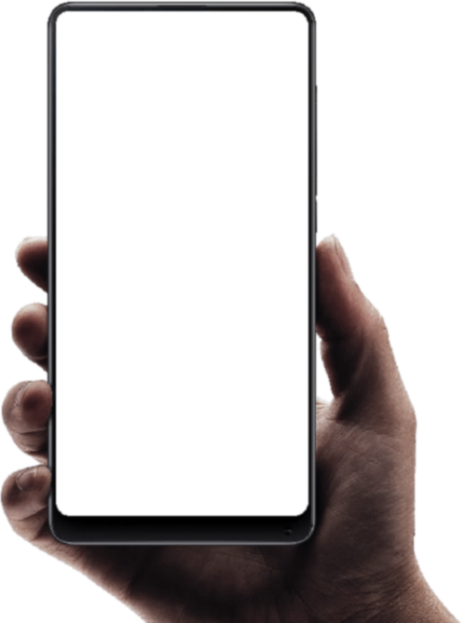

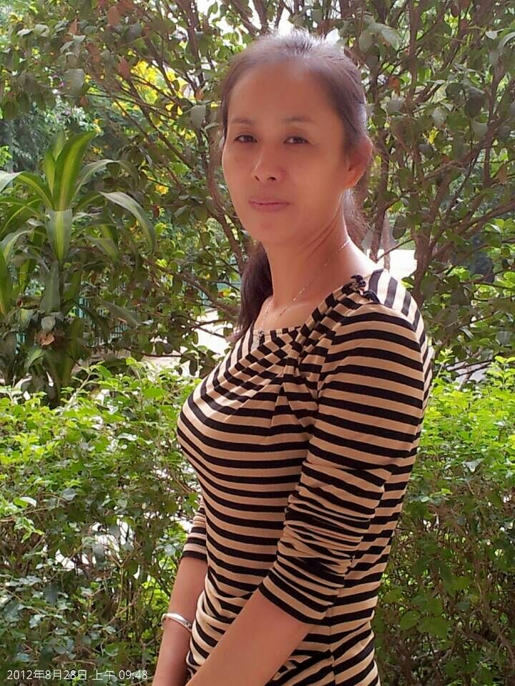
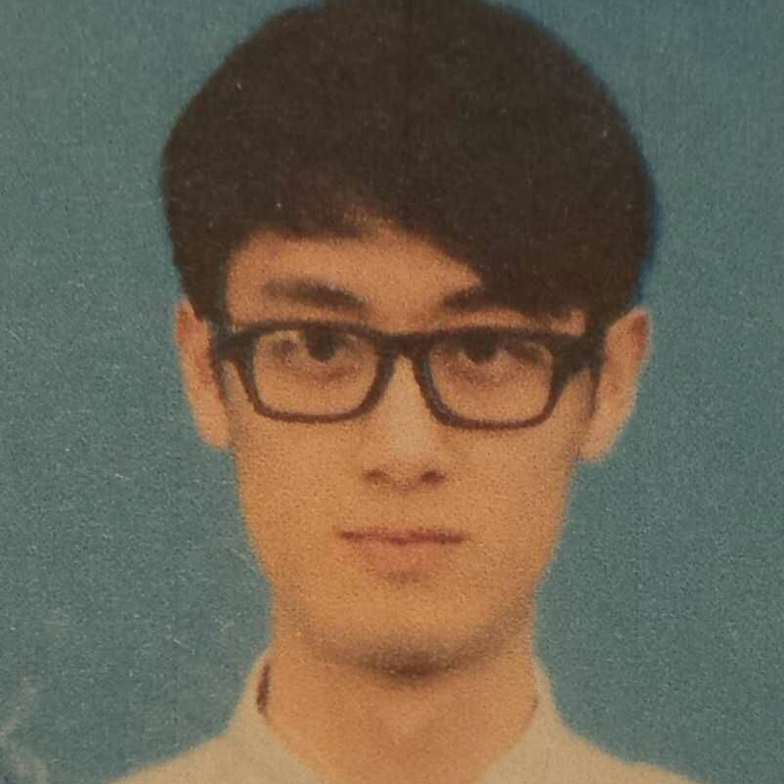

Slide 31
16:51 妈妈
儿子，二零一八年你的新年愿望是什么？
16:52 朱瑜
妈妈，我帮你写一个程序作为礼物，购物清单。
16:52 妈妈
哇，太好了，我非常期待你写的程序。
Notes:
妈：儿子，二零一八年你的新年愿望是什么？
龙：妈妈，我帮你写一个程序作为礼物，购物清单。
妈：哇，太好了，我非常期待你写的程序。
龙：妈妈，你的购物清单我做好了，你准备一下你的小电脑，我教你怎么用。
妈：图(iPad, Laptop, Android)
妈：是不是这些，都可以用的吧。
妈：我去哪个应用商店下载
妈：图（各种应用商店）
妈：我去买菜的地方不一定有网，你的程序也可以用吗
我：图（成龙脸）

Slide 32
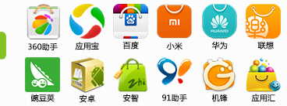
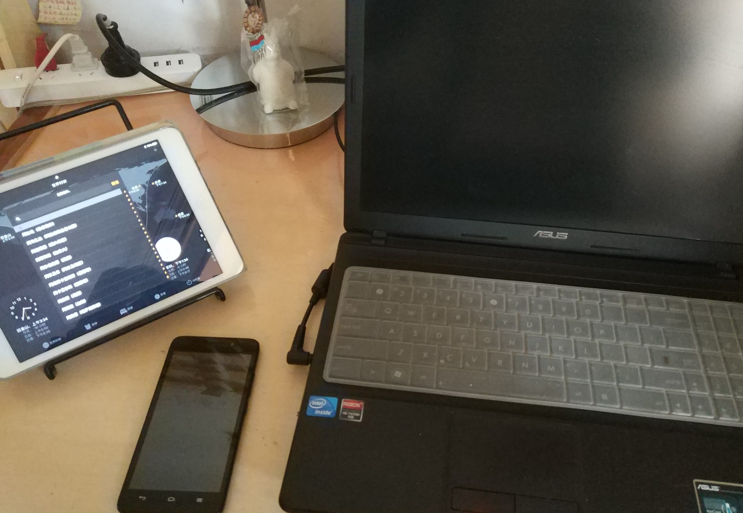
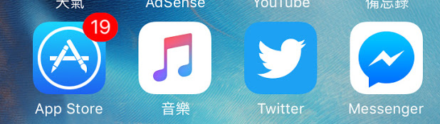

10:52 朱瑜
妈妈，你的购物清单我做好了，你准备一下你的小电脑，我教你怎么用。
10:53 妈妈
10:55 妈妈
儿子，真棒，你等等
是不是这些，你的程序应该都可以用的吧？
16:52 妈妈
哇，太好了，我非常期待你写的程序。
Notes:
妈：儿子，二零一八年你的新年愿望是什么？
龙：妈妈，我帮你写一个程序作为礼物，购物清单。
妈：哇，太好了，我非常期待你写的程序。
龙：妈妈，你的购物清单我做好了，你准备一下你的小电脑，我教你怎么用。
妈：图(iPad, Laptop, Android)
妈：是不是这些，都可以用的吧。
妈：我去哪个应用商店下载
妈：图（各种应用商店）
妈：我去买菜的地方不一定有网，你的程序也可以用吗
我：图（成龙脸）

Slide 34

10:52 朱瑜
妈妈，你的购物清单我做好了，你准备一下你的小电脑，我教你怎么用。
10:53 妈妈
儿子，真棒，你等等
10:56 妈妈
10:57 妈妈
哪一个小电脑，你的程序应该都可以用的吧？
11:00 妈妈
11:01 妈妈
你的程序叫什么名字？我要在哪个应用商店下载你的程序啊？
11:03 妈妈
我买菜的地方没有网，你的程序也可以用吗？
11:04 朱瑜
11:05 妈妈
11:06 妈妈
你先告诉我，叫什么名字，我在苹果商店里先搜一搜。
11:07 朱瑜
我刚才，说错了，程序我还没有写完……

